Slide 1
KIỂM TRA BÀI CŨ
1. Phát biểu tiên đề Ơ – clit về đường thẳng song song.
2. Nêu các tính chất của hai đường thẳng song song.

Slide 2

TIẾT 9: LUYỆN TẬP

Slide 3
I. Kiến thức cần nhớ
1. Tiên đề Ơ – clit về đường thẳng song song
2. Tính chất hai đường thẳng song song

Slide 4







TRÒ CHƠI

Slide 5
Qua thời đó rồi anh bạn ơi. Những quả khế ngon ngọt này bây giờ là của ta. Muốn ăn khế thì phải trả lời đúng những câu hỏi mà ta đưa ra.
Ăn một quả khế trả một cục vàng, may túi ba gang mang theo mà đựng.

Slide 6





Nêu các dấu hiệu nhận biết hai đường thẳng song song?
Nêu các tính chất của 2 đường thẳng song song
Cho điểm M nằm ngoài đường thẳng a. Có bao nhiêu đường thẳng b đi qua điểm M và song song với đường thẳng a?
“Nếu một đường thẳng cắt hai đường thẳng mà trong các góc tạo thành có một cặp góc so le trong bằng nhau thì hai đường thẳng đó …”
Từ cần điền là?
“Nếu đường thẳng c cắt hai đường thẳng song song a và b thì hai góc trong cùng phía …”
Từ cần điền là
Có 2 góc ở vị trí so le trong bằng nhau
Có 2 góc ở vị trí đồng vị bằng nhau
Có hai góc ở vị trí trong cùng phía bù nhau.
2 góc so le trong bằng nhau
2 góc đồng vị bằng nhhau
2 góc trong cùng phái bù nhau
Chỉ có một
Song song
Bù nhau

Slide 7

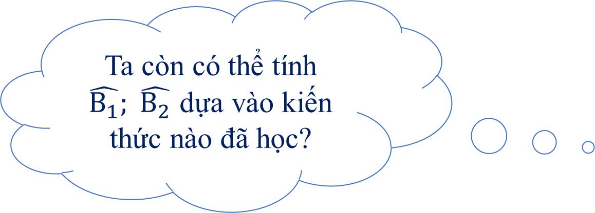


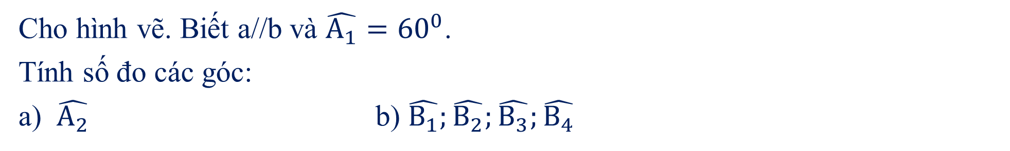
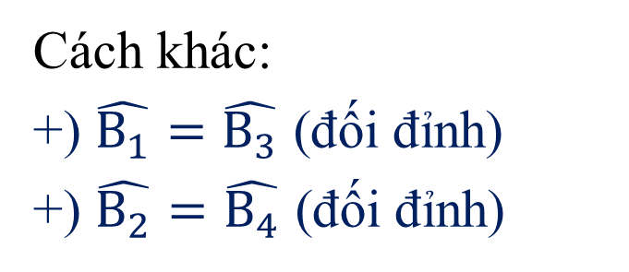
II. Luyện tập
Bài tập 1:
Cho hình vẽ. Biết a//b và $\hat{A_{1}}={60}^{0}$.
Tính số đo các góc:
a) $\hat{A_{2}}$ b) $\hat{B_{1}};\hat{B_{2}};\hat{B_{3}};\hat{B_{4}}$
HD:
a) $\hat{A_{2}}+\hat{A_{1}}={180}^{0}$ (kề bù)
b) a//b
+) $\hat{A_{1}}=\hat{B_{4}}$ (so le trong)
+) $\hat{A_{2}}=\hat{B_{3}}$ (so le trong)
+) $\hat{A_{1}}=\hat{B_{2}}$ (đồng vị)
+) $\hat{A_{1}}=\hat{B_{1}}$ (đồng vị)
Tính $\hat{A_{2}}$ dựa vào kiến thức nào đã học.
Từ a//b, theo tính chất ta có các góc nào bằng nhau? Nêu cách tính các góc ở câu b
Ta còn có thể tính $\hat{B_{1}}; \hat{B_{2}}$ dựa vào kiến thức nào đã học?
Cách khác:
+) $\hat{B_{1}}=\hat{B_{3}}$ (đối đỉnh)
+) $\hat{B_{2}}=\hat{B_{4}}$ (đối đỉnh)

Slide 8


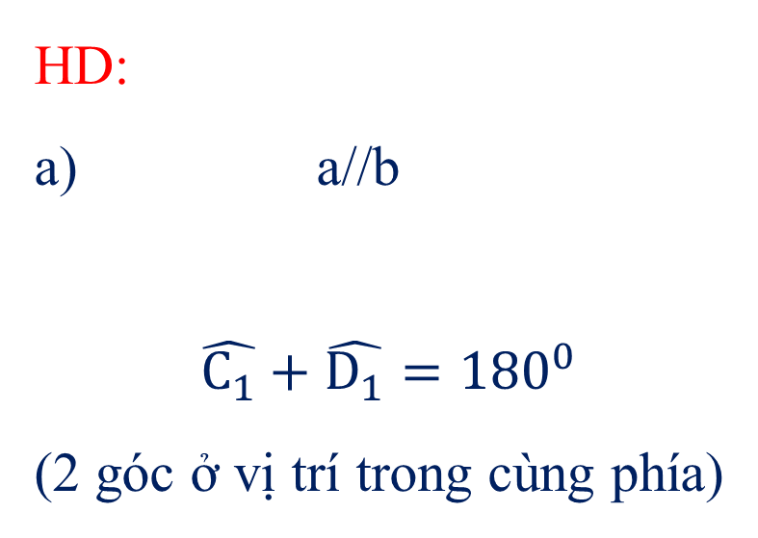
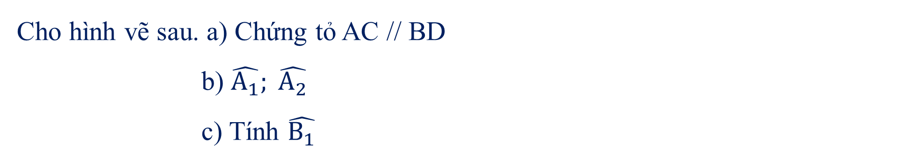
Bài tập 2:
Cho hình vẽ sau. a) Chứng tỏ AC // BD
b) $\hat{A_{1}}; \hat{A_{2}}$
c) Tính $\hat{B_{1}}$
1
2
1
HD:
a) a//b
$\hat{C_{1}}+\hat{D_{1}}={180}^{0}$
(2 góc ở vị trí trong cùng phía)
b, c) AC // BD
+) $\hat{A_{1}}=\hat{B_{2}}$ (đồng vị)
+) $\hat{A_{2}}=\hat{B_{2}}$ (so le trong)
+) $\hat{A_{2}}=\hat{B_{1}}$ (đồng vị)
hoặc $\hat{B_{2}}=\hat{B_{1}}$ (đối đỉnh)
Dựa vào hình vẽ, ta chứng tỏ AC // BD theo dấu hiệu nào?
Nhắc lại dấu hiệu nhận biết 2 đường thẳng song song?
Nêu cách tính các góc $\hat{A_{1}}; \hat{A_{2}};\hat{B_{1}}$

Slide 9
HƯỚNG DẪN VỀ NHÀ
Học thuộc Tiên đề Ơ – clit về đường thẳng song song.
Học thuộc dấu hiệu nhận biết, tính chất hai đường thẳng song song.
Làm bài tập 36, 37, 38 – SGK/95
Chuẩn bị bài sau: “Từ vuông góc đến song song”

